Slide 1


Счета экономического роста.
Основы методологии KLEMS. Источники данных, расчётные примеры и элементы анализа
И. Воскобойников
Москва, НИУ ВШЭ
12 ноября 2019 г.

Slide 2
Об источниках экономического роста – всё и сразу
  Два основных вопроса экономики роста
    Почему одни страны богаче, а другие – беднее?
  Почему в одних странах экономический рост выше, чем в других?

Slide 3
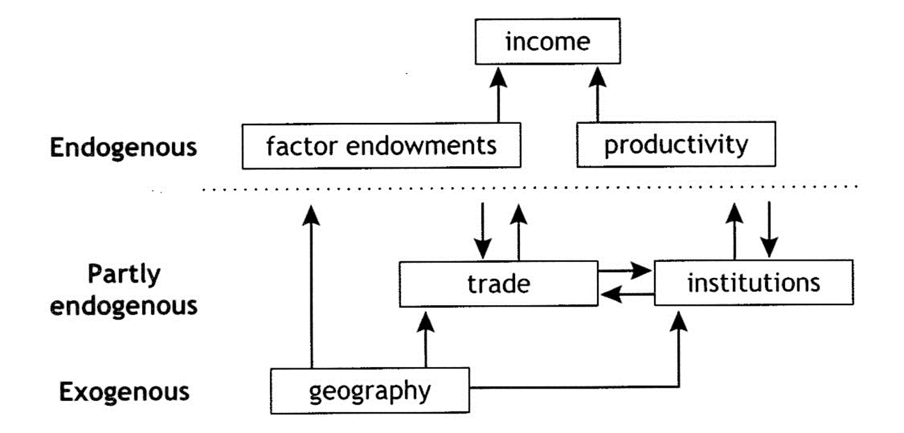
Об источниках экономического роста – всё и сразу
Источник: Rodrik, D. (2003) (ed.) In Search of Prosperity. Princeton Univ. Press
Notes:
Выявление источников роста – это выявление экономических механизмов, связывающих экзогенные (первичные) источники и доход.
Исчерпывающий ответ на вопрос об источниках роста должен содержать механизмы, а не ограничиваться перечислением факторов роста.
Пример: прямые иностранные инвестиции вызваны разными причинами (а) стремлением получить более высокую отдачу на капитал; (б) определённым уровнем институтов. Они влияют на разные промежуточные источники – (1) запас основного капитала; (2) уровень технологического развития. Механизмы – а1, б2, б1 – и т.д.
Первым шагом на пути к анализу механизмов является разделение темпов прироста (уровня) выпуска на вклады факторов производства. Такое разделение называется счетами экономического роста (развития).
Производительность здесь – СФП (ОПРЕДЕЛЕНИЕ)

Slide 4
План
  Простой пример счетов экономического роста
  Объясняют ли счета экономического роста экономический рост?
  Связь с литературой
  Пример построения счетов роста для российской экономки в целом на реальных данных Total Economy DatabaseTM
  Введение в теорию счетов роста
  Счета роста на уровне экономики в целом и на уровне отдельных отраслей: преимущества и издержки отраслевых счетов
  Заключение: что ещё нужно знать, чтобы использовать этот инструмент эффективно и по назначению?
  План дальнейшей работы

Slide 5
1. Простой пример счетов экономического роста
Страна | Год | Y/L | K/L | h | α
А | 2000 | 500 | 2 | 5 | 33,3%
 | 2010 | 3500 | 24 | 15 | 33,3%
Б | 2000 | 600 | 4 | 20 | 33,3%
 | 2010 | 6000 | 48 | 60 | 33,3%
Источник: Weil 2013, p. 219, problem 4
Notes:
Пример счетов роста
Введение переменных

Slide 6
1. Простой пример счетов экономического роста
Страна | Год | Y/L | K/L | h | α
А | 2000 | 500 | 2 | 5 | 33,3%
 | 2010 | 3500 | 24 | 15 | 33,3%
Б | 2000 | 600 | 4 | 20 | 33,3%
 | 2010 | 6000 | 48 | 60 | 33,3%
 | Темпы прироста (%) |  |  | Вклады (пп)
 | Y/L | K/L | h | K/L | h | СФП
А | 19,5 | 24,8 | 11,0 | 0,083 | 0,037 | 0,075
Б | 23,0 | 24,8 | 11,0 | 0,083 | 0,037 | 0,111
Источник: Weil 2013, p. 219, problem 4; собств. расчёты
Notes:
Счета роста – декомпозиция по вкладам факторов и СФП
Страны одинаковы по вкладам факторов
Страны отличаются по роли СФП
Решили задачу разделения вкладов факторов и производительности (таблица Родрика)
Как считали – будет до конца понятно чуть дальше, когда введём теорию.

Slide 7
1. Простой пример счетов экономического роста
Страна | Год | Y/L | K/L | h | α
А | 2000 | 500 | 2 | 5 | 33,3%
 | 2010 | 3500 | 24 | 15 | 33,3%
Б | 2000 | 600 | 4 | 20 | 33,3%
 | 2010 | 6000 | 48 | 60 | 33,3%
 | Темпы прироста (%) |  |  | Вклады (пп)
 | Y/L | K/L | h | K/L | h | СФП
А | 19,5 | 24,8 | 11,0 | 0,083 | 0,037 | 0,075
Б | 23,0 | 24,8 | 11,0 | 0,083 | 0,037 | 0,111
Источник: Weil 2013, p. 219, problem 4; собств. расчёты
Notes:
Счета роста – декомпозиция по вкладам факторов и СФП
Страны одинаковы по вкладам факторов
Страны отличаются по роли СФП
Решили задачу разделения вкладов факторов и производительности (таблица Родрика)
Как считали – будет до конца понятно чуть дальше, когда введём элементы теории.

Slide 8
2. Объясняют ли счета экономического роста экономический рост?
  Дают оценку роли непосредственных факторов роста – в том числе, труда, капитала, производительности
    Являются стандартным элементом анализа источников роста и производительности в публикациях МВФ, ОЭСР и Всемирного банка
  Не обеспечивают причинно-следственной связи между непосредственными факторами роста и выпуском
  Не дают представления о первичных факторах роста
  Не дают ответ о механизмах экономического роста, но являются важным промежуточным шагом для их поиска
    (Aghion, Howitt 2009, ch.5; Barro, Sala-i-Martin, 2005, ch. 10;
    Acemoglu 2009, ch. 3)
Notes:
Объяснить – значит выявить механизмы роста.
В этом смысле, счета роста не объясняют рост. Но они необходимым компонентом для объяснения
Без их использования влияние первичного фактора производства на капитал может быть смешано с влиянием на производительность (ПИИ).
Неверная причинно-следственная связь ведёт к неверным выводам в экономической политике.
(Если ПИИ обеспечивают рост через рост капитала, заместим ПИИ государственными инвестициями без ущерба. Если же на самом деле ПИИ влияют на технологии, то такое замещение даст отрицательный результат).

Slide 9
2. Объясняют ли счета экономического роста экономический рост?
  Дают оценку роли непосредственных факторов роста – в том числе, труда, капитала, производительности
    Являются стандартным элементом анализа источников роста и производительности в публикациях МВФ, ОЭСР и Всемирного банка
  Не обеспечивают причинно-следственной связи между непосредственными факторами роста и выпуском
  Не дают представления о первичных факторах роста
  Не дают ответ о механизмах экономического роста, но являются важным промежуточным шагом для их поиска
    (Aghion, Howitt 2009, ch.5; Barro, Sala-i-Martin, 2005, ch. 10;
    Acemoglu 2009, ch. 3)
Notes:
Объяснить – значит выявить механизмы роста.
В этом смысле, счета роста не объясняют рост. Но они необходимым компонентом для объяснения
Без их использования влияние первичного фактора производства на капитал может быть смешано с влиянием на производительность (ПИИ).
Неверная причинно-следственная связь ведёт к неверным выводам в экономической политике.
(Если ПИИ обеспечивают рост через рост капитала, заместим ПИИ государственными инвестициями без ущерба. Если же на самом деле ПИИ влияют на технологии, то такое замещение даст отрицательный результат).

Slide 10
3. Пример построения счетов роста для российской экономки в целом на реальных данных Total Economy DatabaseTM
 |  | 2014 | 2015 | 2016 | 2017 | 2018
1 | GDP | 0,697 | -2,532 | 0,300 | 1,633 | 2,307
2 | Labor Input - Quantity | 0,459 | 0,737 | -0,107 | -0,043 | 0,409
3 | Labor Input - Quality | -0,239 | -0,012 | 0,111 | 0,012 | 0,168
4 | Capital Input - Total | 1,476 | 0,507 | 0,323 | 0,678 | 0,883
7 | Labor Quantity Contribution | 0,267 | 0,426 | -0,061 | -0,025 | 0,234
8 | Labor Quality Contribution | -0,139 | -0,007 | 0,064 | 0,007 | 0,096
9 | Total Capital Contribution | 0,618 | 0,214 | 0,138 | 0,290 | 0,377
12 | Total Factor Productivity | -0,048 | -3,166 | 0,159 | 1,362 | 1,599
14 | Capital Share | 41,582 | 42,771 | 42,771 | 42,771 | 42,771
Источник: TEDTM , April 2019, TED2_APR20191; Russia. https://www.conference-board.org/data/economydatabase/index.cfm?id=27762
Notes:
Объяснение переменных в строках
Счета роста: 1 = 6+8+9+12
Интерпретация
Данные позволяют отделить факторы от производительности (см. табл. Родрика).
Обязательно сказать: это приближение АГРЕГИРОВАННОЙ ПРОИЗВОДСТВЕННОЙ ФУНКЦИИ (будем говорить дальше).

Slide 11
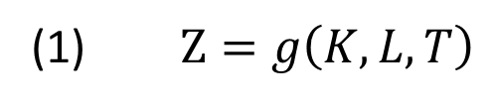
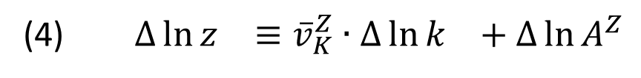
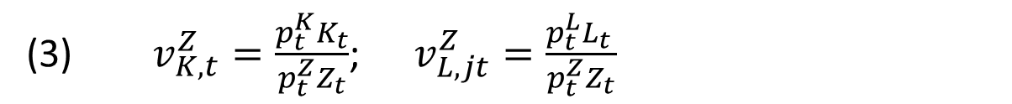
4. Введение в неоклассическую теорию счетов роста
(1) $Z=g\left(K,L,T\right)$
(2) $∆\ln{A_{}^{Z}}≡∆\ln{Z_{}}−{\overline{v}}_{K}^{Z}∙∆\ln{K_{}}−{\overline{v}}_{L}^{Z}∙∆\ln{L_{}}$
(3) $v_{K,t}^{Z}=\frac{p_{t}^{K}K_{t}}{p_{t}^{Z}Z_{t}}$; $v_{L,jt}^{Z}=\frac{p_{t}^{L}L_{t }}{p_{t}^{Z}Z_{t}}$
(4) $∆\ln{z_{}}≡{\overline{v}}_{K}^{Z}∙∆\ln{k_{}}+∆\ln{A_{}^{Z}}$
Notes:
Указать на то, что счета роста не привязаны к производственной функции Кобба-Дугласа (далее будем с этим разбираться)
Роль логарифмов (проблема приближений к реальным темпам роста и необходимость строго выполнения «сумм»

Slide 12
4. Введение в неоклассическую теорию счетов роста
  Данное приближение (в TED) предполагает существование агрегированной производственной функции
  Равновесие на рынке факторов производства
  Постоянная отдача от масштаба
  В этих случаях возможны «непараметрические» оценки параметров счетов роста непосредственно из Системы национальных счетов
  Существуют и альтернативные варианты декомпозиции, основанные на других предпосылках
Notes:
Указать на то, что счета роста не привязаны к производственной функции Кобба-Дугласа (далее будем с этим разбираться)
Важно, что недопустимы интерпретации результатов, противоречащие теоретическим предпосылкам декомпозиции. Типичная ошибка – это «опускание» условия равновесия на рынке факторов производства.

Slide 13
5. Переход на уровень отдельных отраслей: преимущества и издержки
  Преимущества
    Факторы роста в разных отраслях разные (доярка и брокер). Поэтому на уровне отдельных отраслей разделение факторов и производительности будет более точным.
    Оценка роли каждой отрасли в общем росте в целом, а также в отдельности по всем факторам производства
    Уход от предположения о существовании агрегированной производственной функции к более реалистичным отраслевым производственным функциям
Notes:
АПФ: доярка и брокер работают по одной технологии; взаимозаменяемы; в равновесии должны получать одинаковую зарплату. Цены на молоко и брокерские услуги также не должны отличаться.

Slide 14
5. Переход на уровень отдельных отраслей: преимущества и издержки
  Издержки
    Неизмеримо более высокие затраты на подготовку данных
    Существенно более высокие требования к точности отраслевой статистики
    Необходимость делать выбор между
      альтернативными моделями счетов роста
      (VA-based vs GO-based);
      альтернативными методами учёта реаллокации факторов производства;
      альтернативными схемами агрегирования, которые приводят к расхождениям с официальной статистикой.

Slide 15
Пример выбора между альтернативными моделями счетов роста
 | На основе валового выпуска | На основе реальной добавленной стоимости
Замещение между продуктами промежуточного потребления, трудом и капиталом | Нейтральное (+) | Не нейтральное (-)
Непосредственная связь с ростом реального ВВП | Отсутствует или усложнена (-) | Есть (+)
Требования к данным | Необходимы динамические ряды ТЗВ в сопоставимых ценах (-) | Нет необходимости в ТЗВ (+), хотя без двойного дефлирования показатель роста смещён

Slide 16
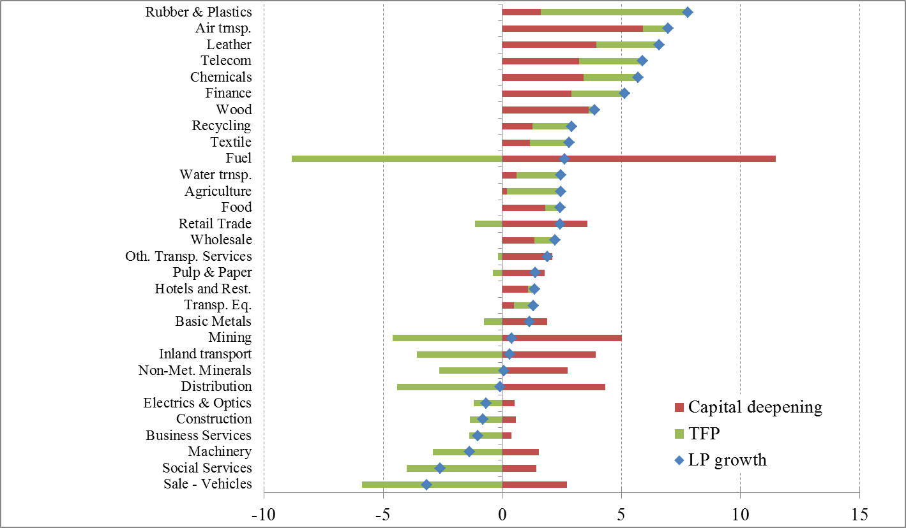
Пример результата: декомпозиция темпов прироста производительности труда российской экономики в 2007-2014 гг. (пп).
Source: Russia KLEMS, March 2017
Notes:
Labor productivity growth decomposition (p.p.)
2007-2014

Slide 17
6. Что ещё нужно знать, чтобы использовать этот инструмент эффективно и по назначению
  Источники данных анализа производительности в России и в мире
  Измерение услуг труда и человеческий капитал
  Измерение услуг капитала: роль ИКТ и нематериальных активов
  Теоретические основания отраслевых счетов экономического роста: какие «истории» можно увидеть в данных
    Модель «прямого агрегирования» отраслевых счетов роста
    Модель на основе валового выпуска
    Когда подходы GO-based и VA-based согласованы?
  Агрегирование и реаллокация факторов производства
  Расчётные примеры Russia KLEMS
  Литература KLEMS: что мы узнали о глобальной экономике благодаря инициативе World KLEMS?

Slide 18
7. Предстоящие семинары
  26 ноября, вторник, 18:10; Mясницкая 20, ауд. 209
    Российская статистика для анализа производительности в отраслях. Данные, источники и методы построения показателей КЛЕМС. Как согласовать официальную статистику и данные Russia KLEMS?
  03 декабря, вторник, 18:10; Mясницкая 20, ауд. 209
    Презентация нового релиза Russia KLEMS 2019
  17 декабря, вторник , 18:10; Mясницкая 20, ауд. 209
    План работ в 2020 году: переход на СНС 2008 и учёт межотраслевых взаимодействий. Предварительные результаты и проблемы учёта компонент промежуточного потребления в счетах Russia KLEMS 2020

Slide 19
Спасибо за внимание!
Пишите: ivoskoboynikov@hse.ru
Наш сайт: https://www.hse.ru/russiaklems/

